Slide 1











Bài 1
Bài 1
Cậu bé thông minh
Giáo viên:
Notes:
更多模板请关注：https://haosc.taobao.com

Slide 2


1
Ôn và khởi động

Slide 3

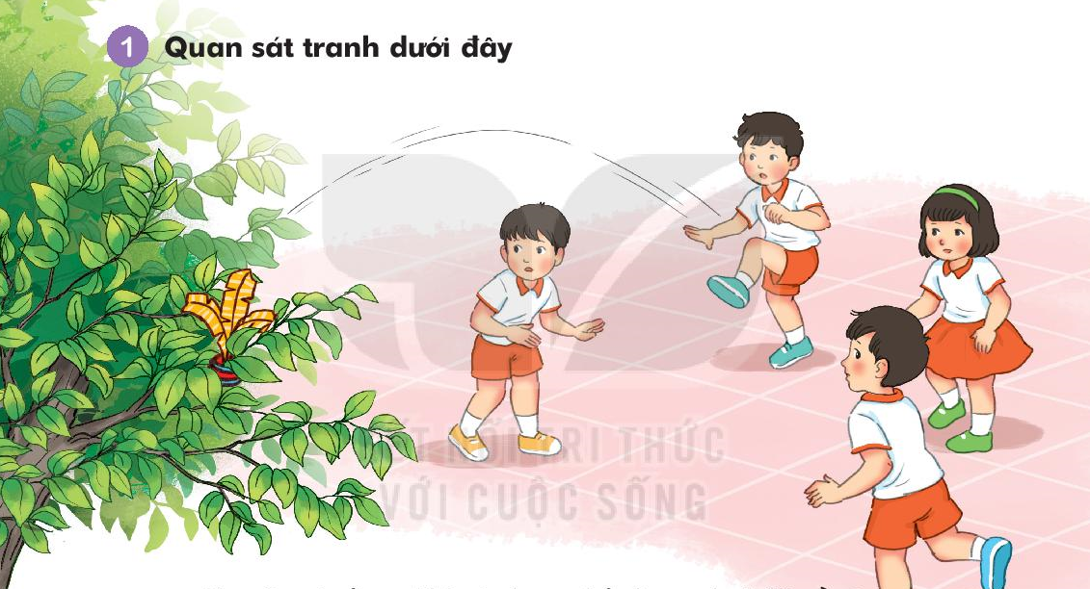

Slide 4
Chuyện gì xảy ra khi các bạn nhỏ đang chơi đá cầu?
Theo em, các bạn cần làm gì để lấy được quả cầu?

Slide 5
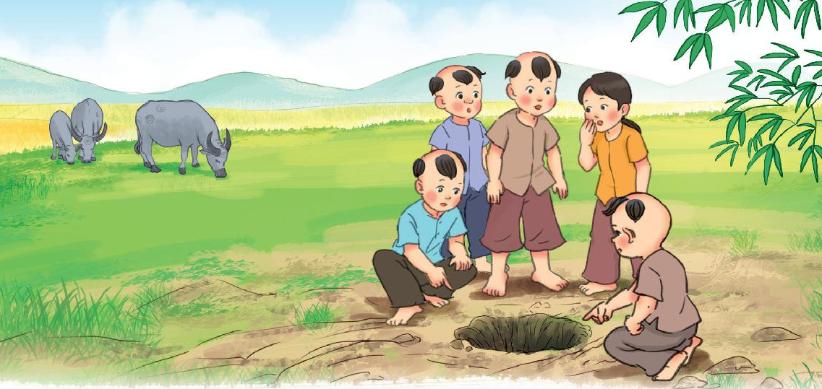

Slide 6
2
Đọc

Slide 7
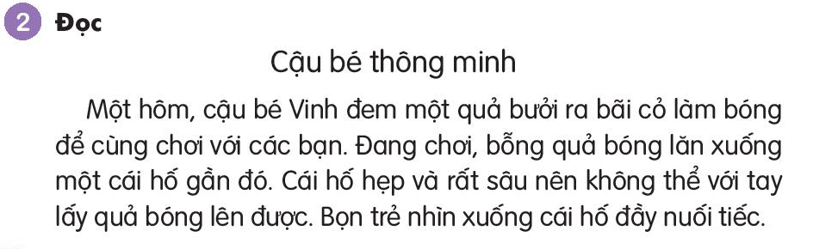
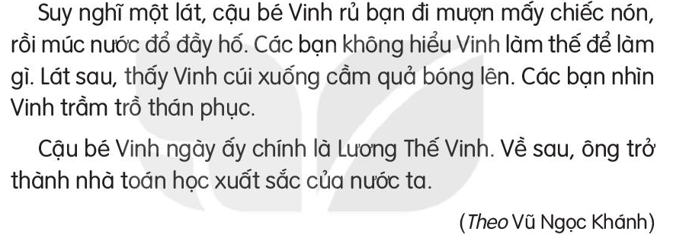

Slide 8
3
Trả lời
câu hỏi

Slide 9
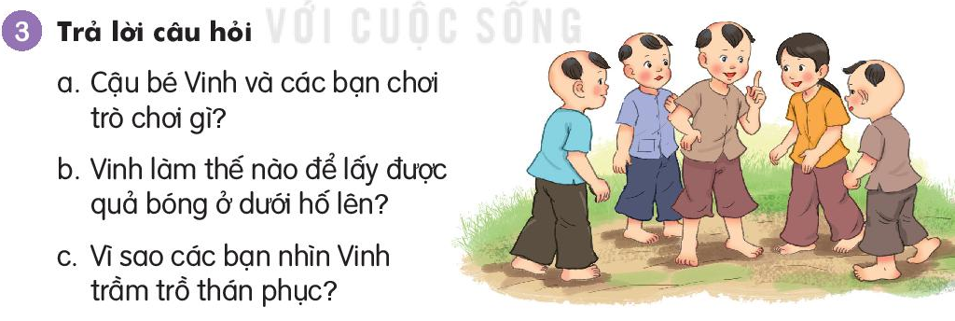

Slide 10
4
Viết vào vở

Slide 11
Vinh và các bạn đang chơi ................
Các bạn nhìn Vinh trầm trồ thán phục vì................

Slide 12
Vinh và các bạn đang chơi đá bóng
Các bạn nhìn Vinh trầm trồ thán phục vì Vinh rất thông minh

Slide 13
5
Chọn từ ngữ

Slide 14
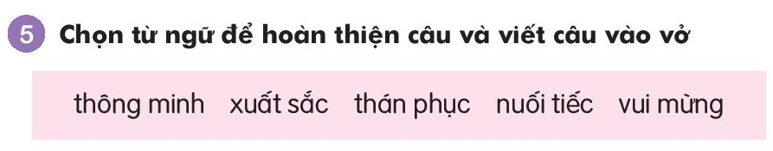
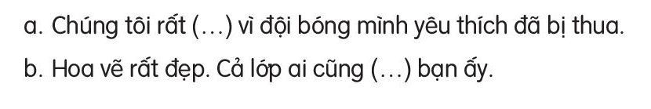

Slide 15
Chúng tôi rất nuối tiếc vì đội bóng yêu thích đã bị thua
Hoa vẽ rất đẹp. Cả lớp ai cũng thán phục bạn ấy

Slide 16
6
Luyện nói

Slide 17
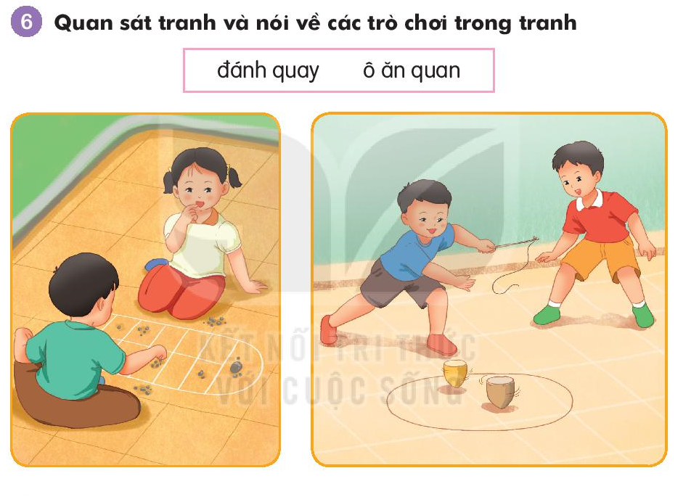

Slide 18
7
Nghe viết

Slide 19
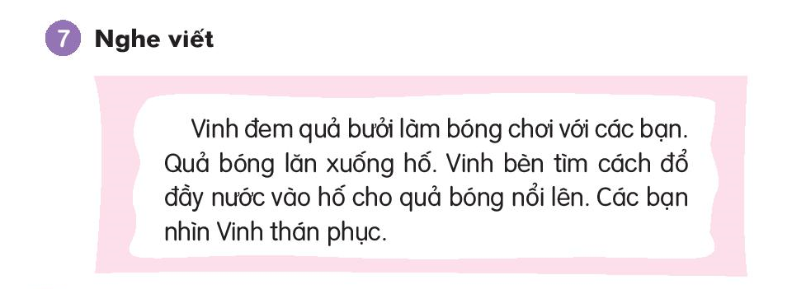

Slide 20
8
Chon vần

Slide 21
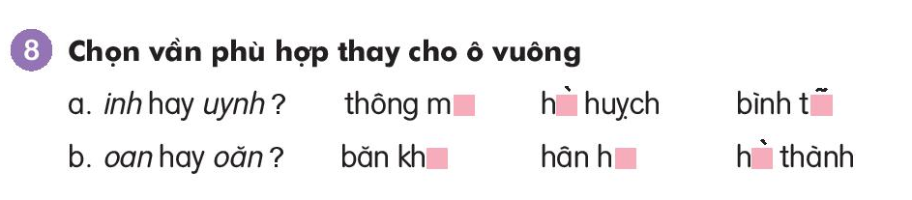

Slide 22
inh hay uynh
Thông minh huỳnh huỵch bình tích
b) oan hay oăn
Băn khoăn hân hoan hoàn thành

Slide 23
10
Củng cố

